Slide 1
La Familia

Slide 2

Lisa
!Hola!, me llamo Lisa Simpson y os voy a presentar a mi familia.

Slide 3

Padre
Mi padre se llama Homer

Slide 4
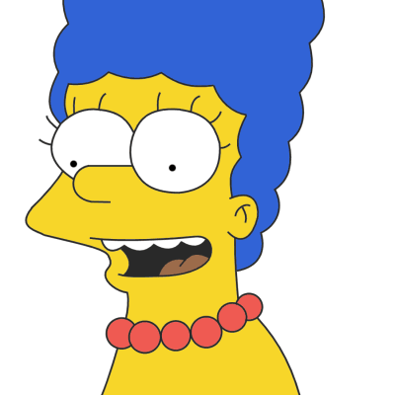
Madre
Mi madre se llama Marge

Slide 5

Hermano
Mi hermano se llama Bart

Slide 6
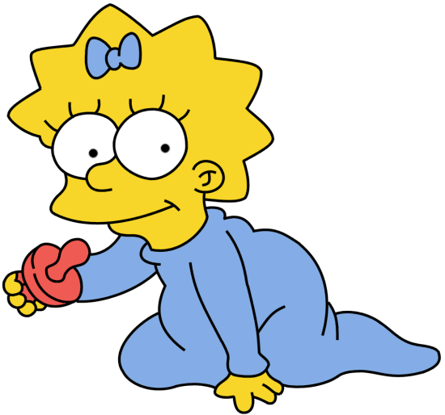
Hermana
Mi hermana se llama Maggie

Slide 7
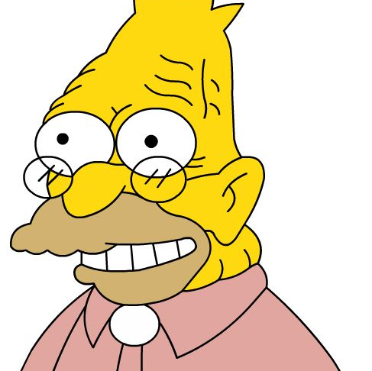
Abuelo
Mi abuelo se llama Abraham

Slide 8
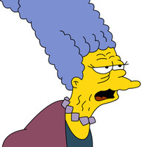
Abuela
Mi abuela se llama Jackeline

